Slide 1
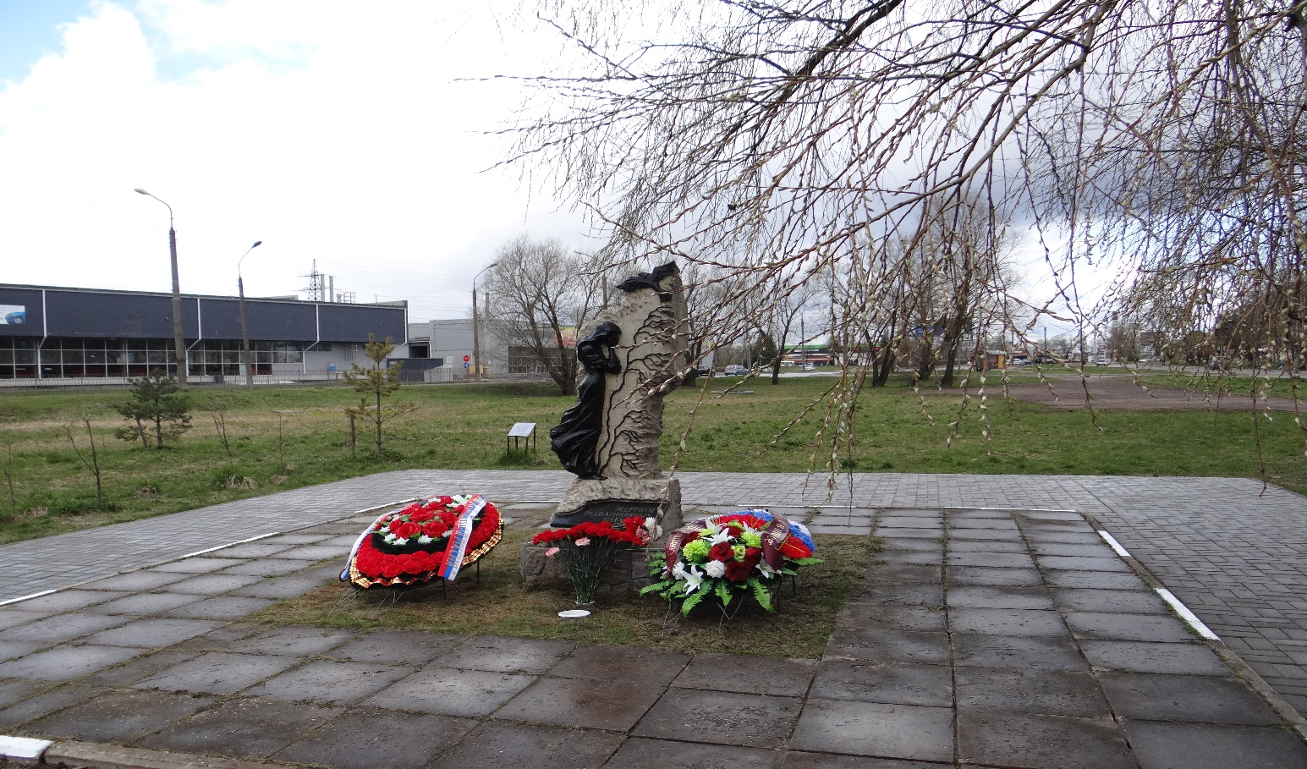
Проект «Уроки Чернобыля: патриотизм вчера, сегодня, завтра.»

Slide 2
Цель проекта «Уроки Чернобыля: патриотизм вчера, сегодня, завтра.»
1. Воспитание молодежи в духе патриотизма, любви к Родине, положительное отношение к защите Отечества и выполнению гражданского долга;
2. Информирование учащихся о произошедшей катастрофе на Чернобыльской АЭС и об участниках ликвидаций.
3. Сохранение и увековечивание памяти о мужестве и героизме новгородцев, участников ликвидации последствий катастрофы на Чернобыльской АЭС, других ядерных аварий, инвалидов, ветеранов подразделений особого риска, участников создания «ядерного щита» Родины.

Slide 3
Задачи проекта «Уроки Чернобыля: патриотизм вчера, сегодня, завтра.»
1. Привлечь к активной работе по проекту и проведению уроков Мужества новгородцев-участников ликвидации последствий катастрофы на ЧАЭС, ветеранов подразделений особого риска (ПОР), в части патриотического воспитания молодого поколения на примерах подвигов чернобыльцев и ветеранов ПОР, участников создания «ядерного щита» России.
2. Привлечение молодого поколения к увековечиванию памяти подвига своих земляков –ликвидаторов катастрофы на Чернобыльской АЭС.
3. Обеспечить подборку материалов для проведения уроков Мужества, организовать итоговое мероприятие выставку рисунков на тему «Чернобыль в наших сердцах».
4. Организовать поиск и сбор исторических материалов о проявлении мужества и героизма ликвидаторов последствий на ЧАЭС, изготовление слайдов, информационных буклетов, стендов, печатание плакатов, фотографий для выставки.
5. Создать веб-сайт "ЧернобыльВН.

Slide 4
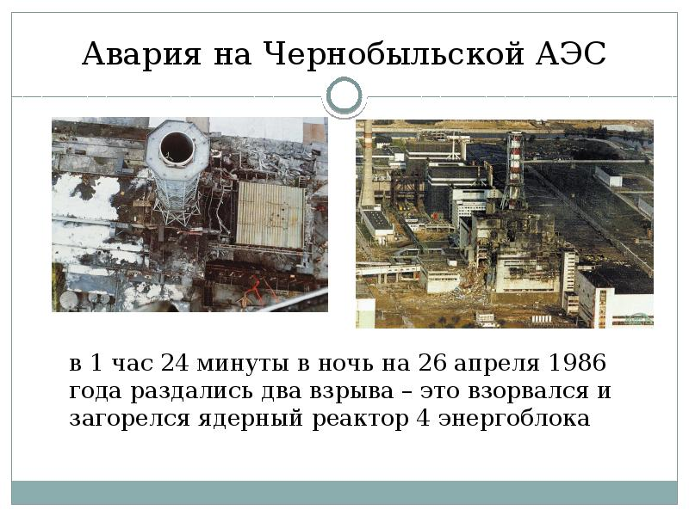
Трагедия Чернобыля- это урок для всего мира!

Slide 5
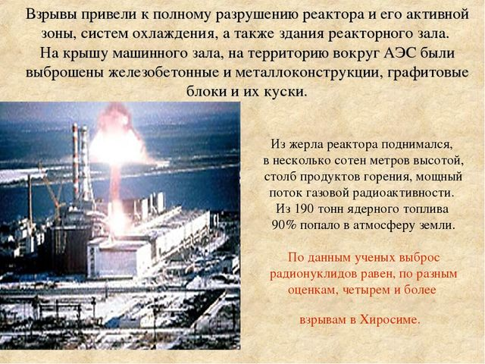

Slide 6
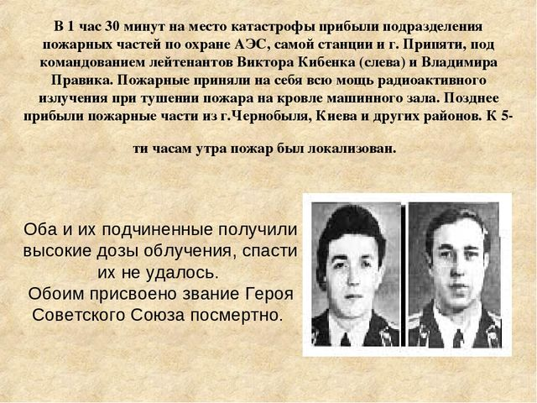

Slide 7
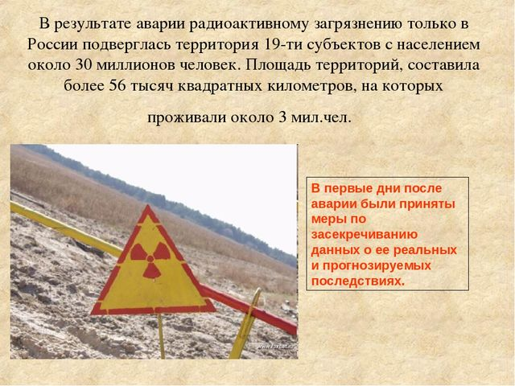

Slide 8
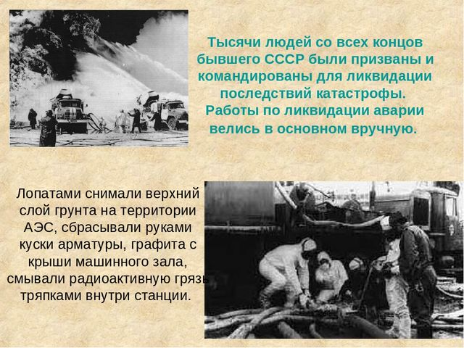

Slide 9
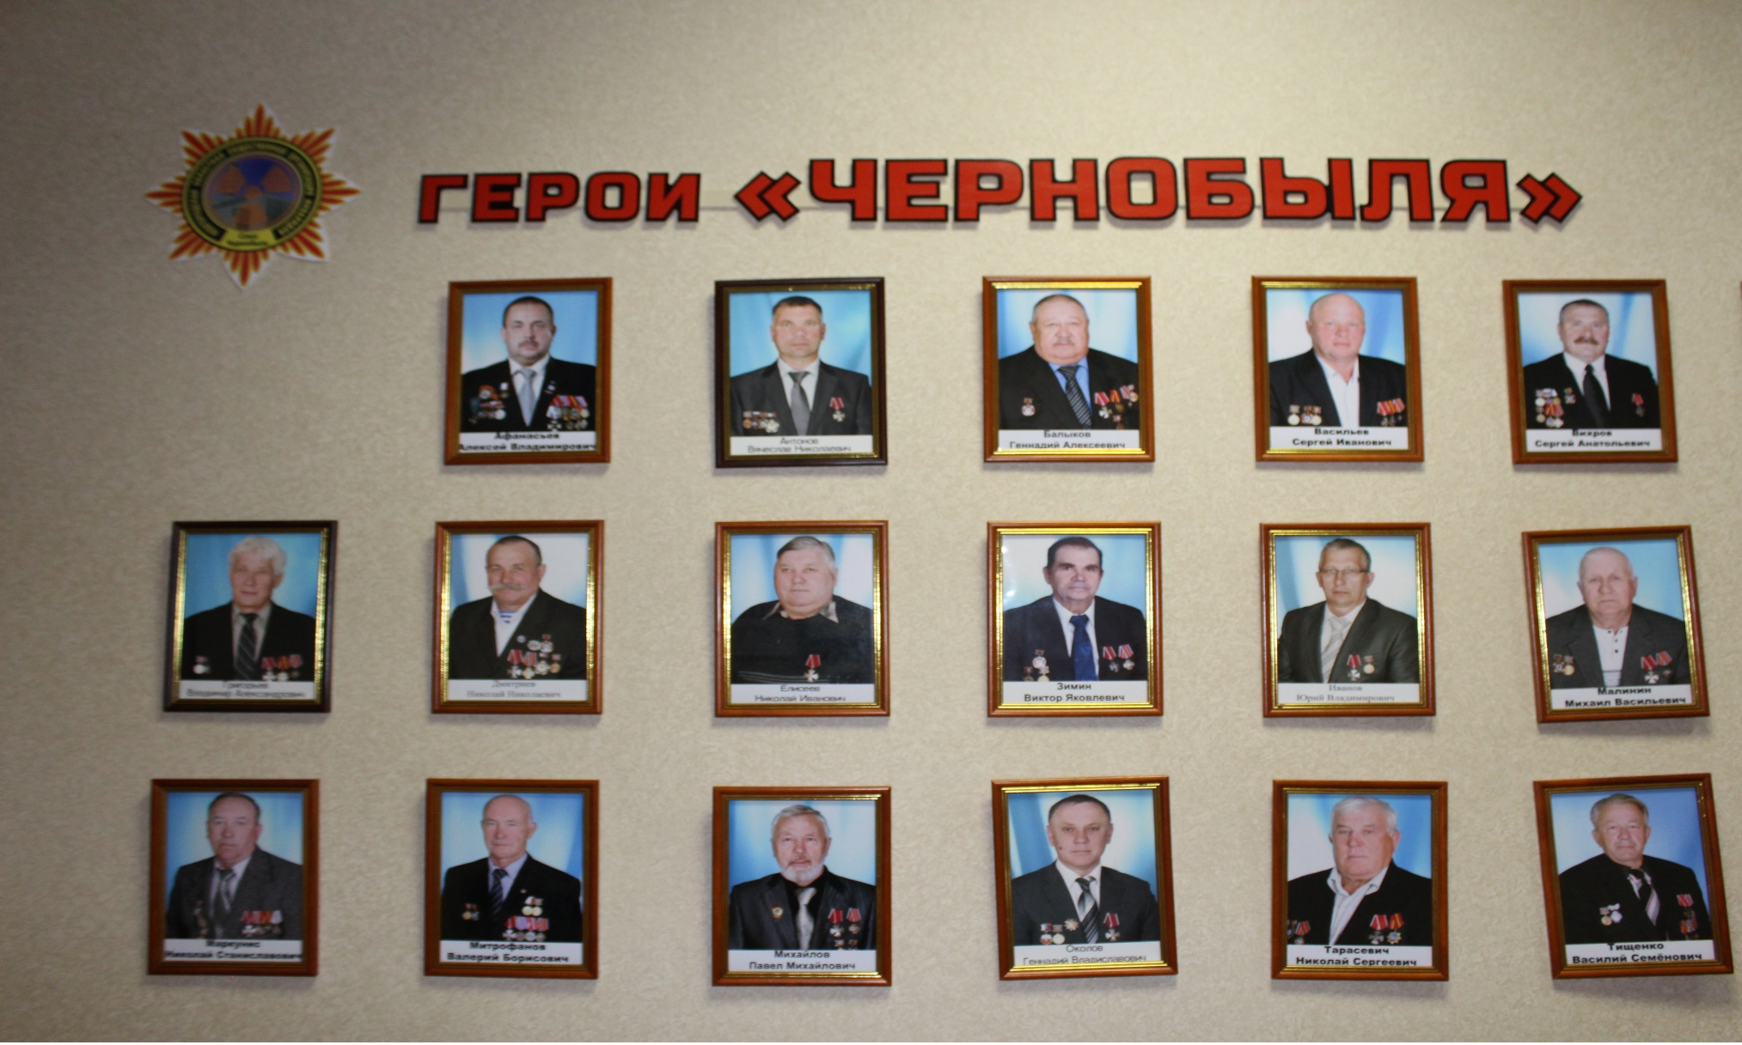
От Новгородской области было направлено около 1300 человек

Slide 10
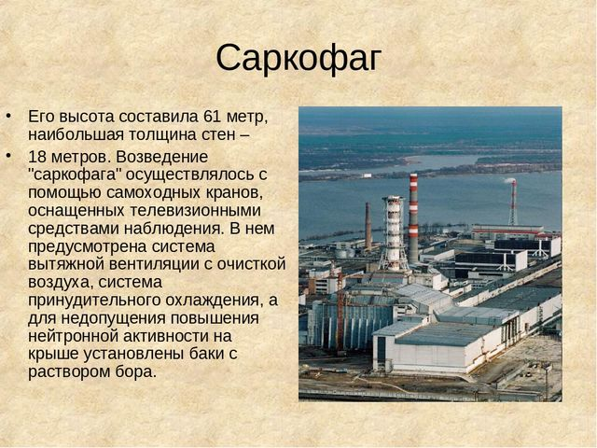

Slide 11
Реализация проекта «Уроки Чернобыля: патриотизм вчера, сегодня, завтра» осуществлялась в три этапа: подготовительный (август), основной (сентябрь, октябрь, ноябрь), заключительный (декабрь).
Подготовительный этап включал организацию рабочих совещаний с руководителями образовательных учреждений, на которых были окончательно определены сроки проведения всех мероприятий в рамках проекта, участники проекта и целевые группы. Разрабатывались информационные материалы, комплектовались информационные стенды для работы с подрастающим поколением – школьниками, привлекались волонтеры в проект из числа новгородцев-ликвидаторов катастрофы на Чернобыльской АЭС, велась работа над разработкой сайта.
В период основного этапа участники проекта подбирали лекторов для проведения уроков «Мужества», проводили уроки «Мужества» в образовательных учреждениях, работали над структурой и заполнением информацией Сайта.
В период заключительного этапа провели итоговое совещание участников проекта с приглашением всех заинтересованных лиц и организовали выставку рисунков «Чернобыль в наших сердцах».

Slide 12
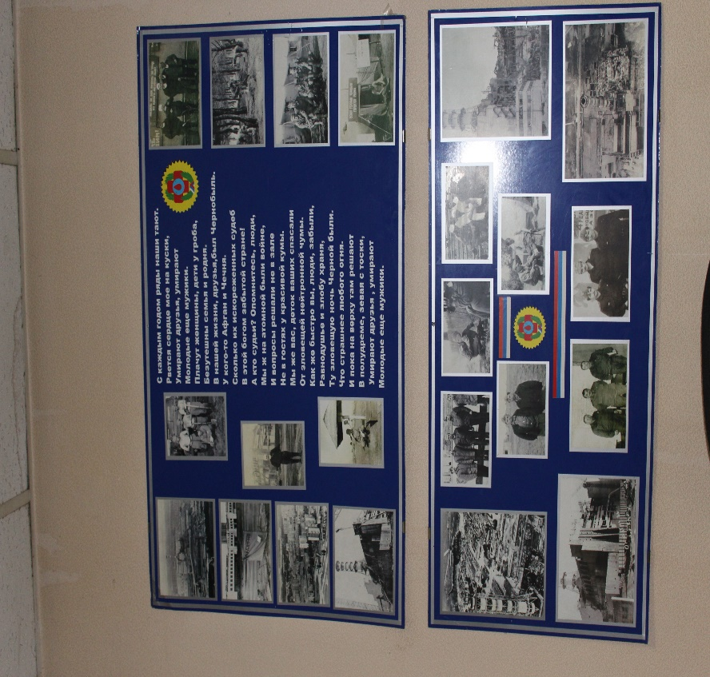
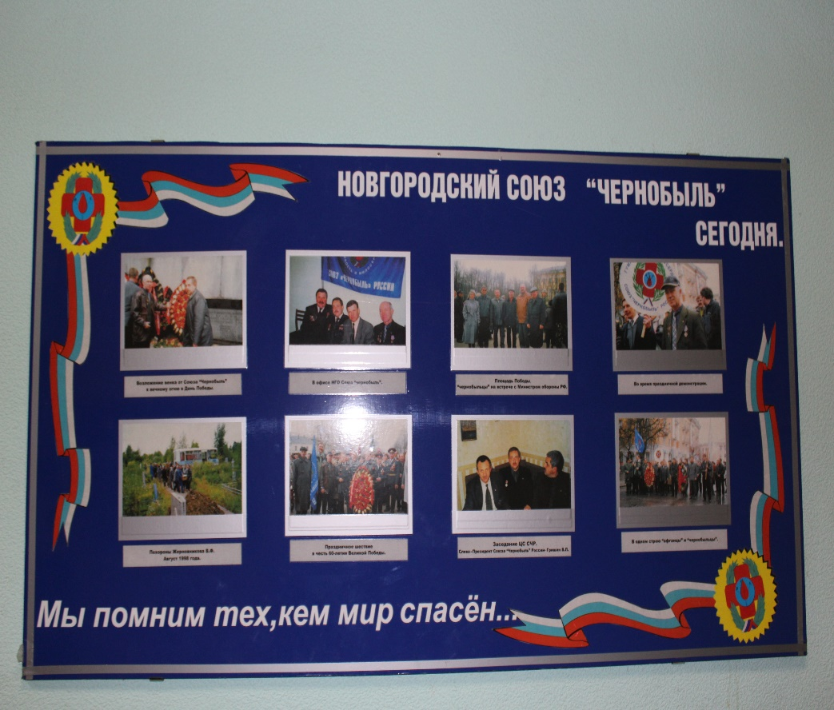
В ходе реализации проекта «Уроки Чернобыля: патриотизм вчера, сегодня, завтра.»
Были изготовлены стенды:

Slide 13
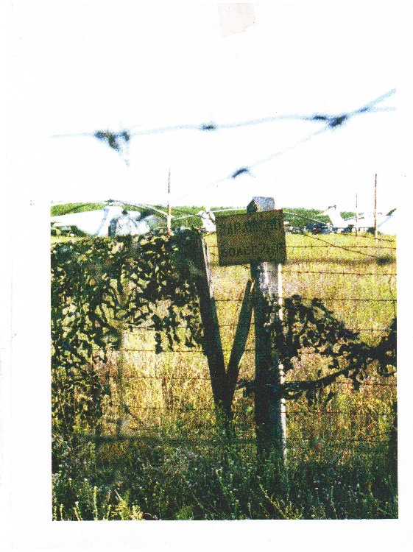
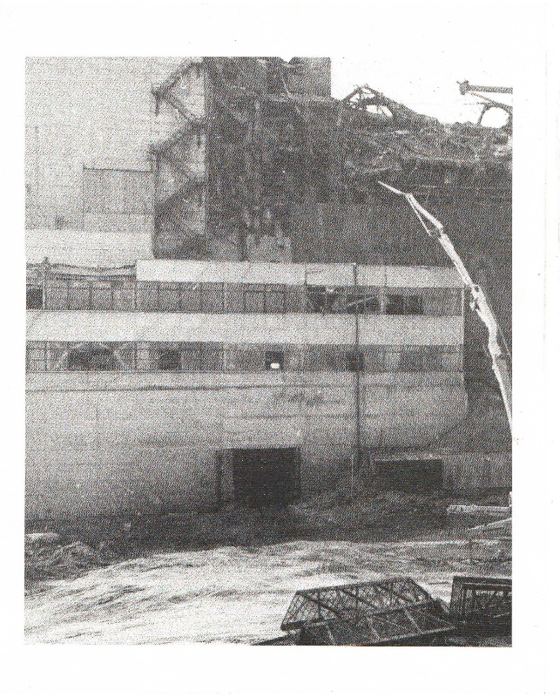
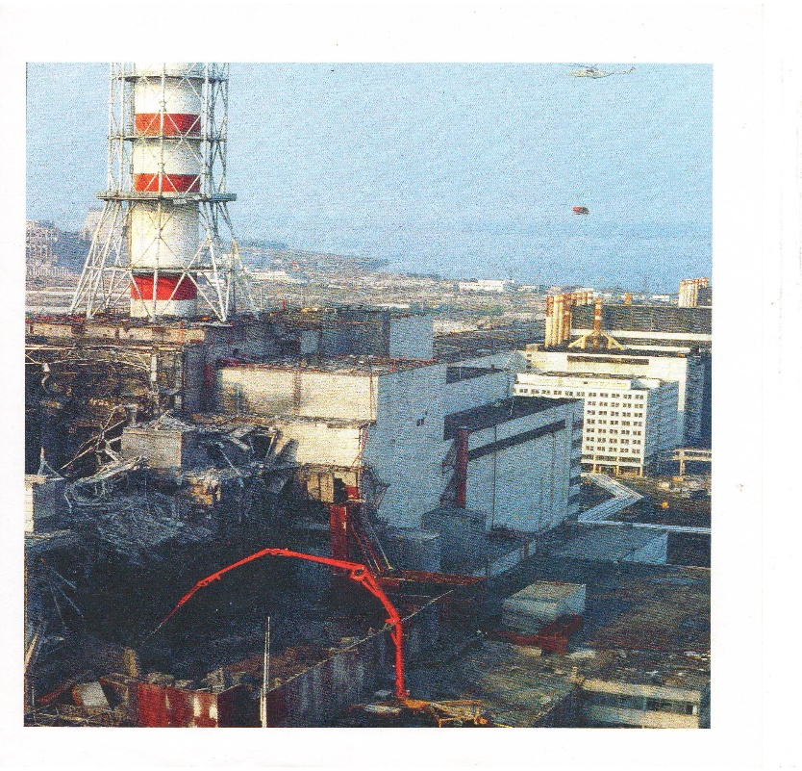
Благодаря проекту «Уроки Чернобыля: патриотизм вчера, сегодня, завтра.»
Изготовлены информационные материалы, создан веб-сайт:

Slide 14
Описание мероприятий проекта «Уроки Чернобыля: патриотизм вчера, сегодня, завтра.»
В первую очередь было определено образовательное учреждение (МАОУ СОШ № 8), где будут проходить уроки «Мужества» организованы встречи с руководителями, изготовлены стенды и информационные материалы (фото, буклеты и плакаты). В этот же период проводились рабочие встречи с разработчиком информационного сайта.
В учебном заведении за отчетный период прошло 4 урока мужества. На этих уроках состоялись встречи школьников с новгородцами-ликвидаторами Чернобыльской АЭС, проживающих на территории Новгородской области. Был показан документальный фильм, из которого школьники узнали о том, как проходила эвакуация населения из-за зараженной зоны, о масштабах катастрофы и ее последствиях, а также о мужестве и самоотверженности участников ликвидации последствий аварии. По итогам всех запланированных уроков мужества была организована выставка рисунков «Чернобыль в наших сердцах».

Slide 15
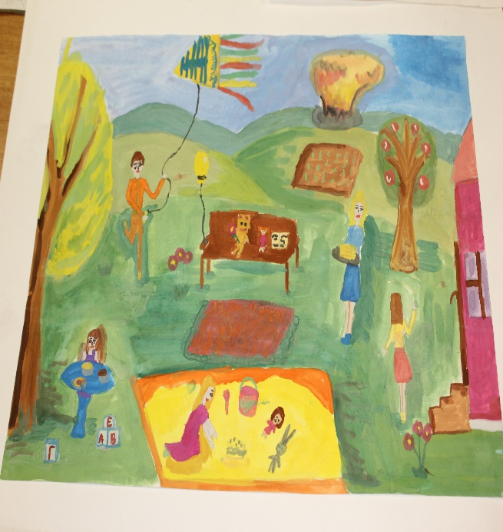
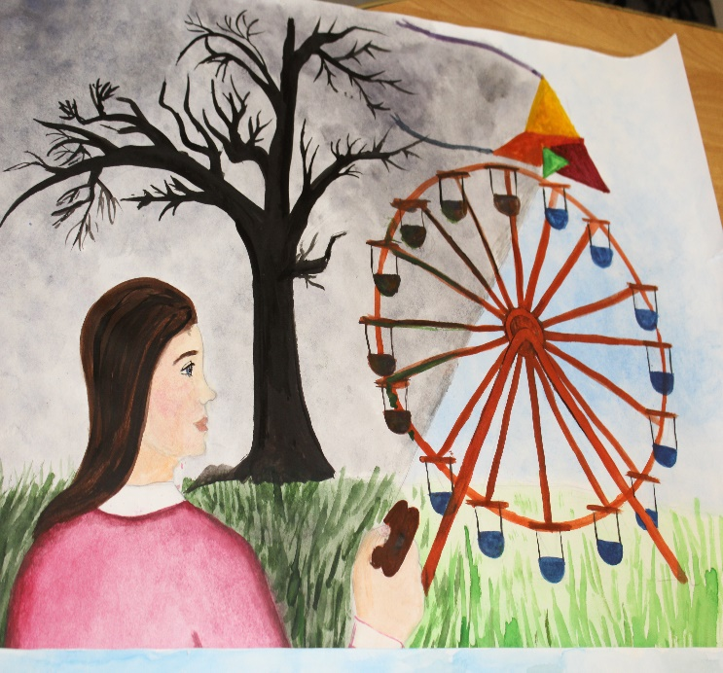
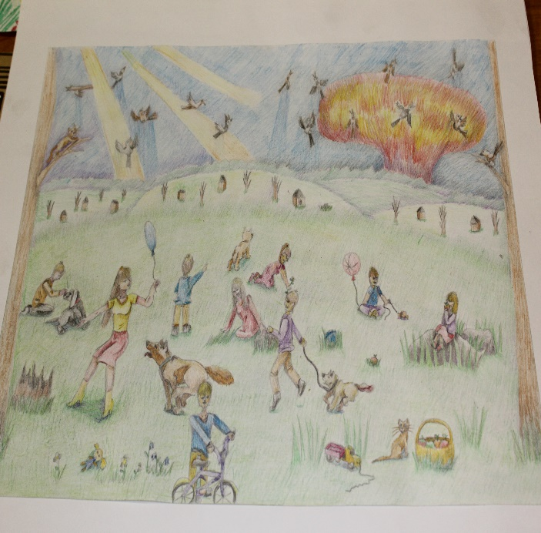
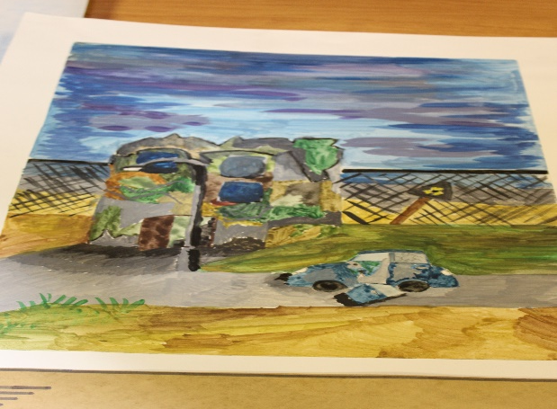
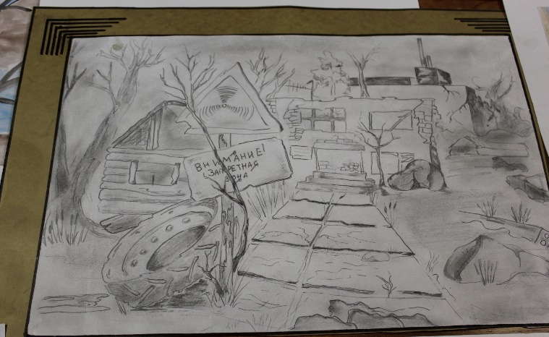
Работы участников выставки рисунков «Чернобыль в наших сердцах».

Slide 16
Опыт реализации проекта доказал, что информирование о произошедших техногенных авариях и катастрофах, о ликвидации последствий радиационного заражения и проявленном при этом героизме людей имеет большое значение.
Изготовленные информационные стенды и материалы (фото, плакаты, буклеты) – это основной ресурс для дальнейшего развития проекта.
Выступление участников ликвидации Чернобыльской АЭС перед учащимися больше укрепило желание участников проекта участвовать в данных мероприятиях.

